Slide 1
Molekulární biologie pro informatiky - 3
Replikace genomu, reparace a rekombinace DNA

Slide 2
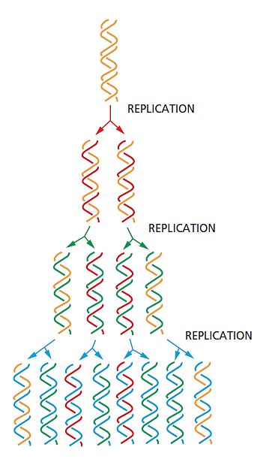
Replikace DNA
Schopnost buňky přežít a množit se závisí na přesném zdvojení genetického materiálu.
Při každém dělení musí buňka zkopírovat svůj genom s mimořádnou přesností a dostatečnou rychlostí.
Replikace DNA je umožněna párováním bází. Komplementarita řetězců v dsDNA umožňuje, aby po separaci řetězců sloužil každý z nich jako templát pro syntézu nového vlákna.
Replikace
Templátový řetězec S
Replikace
Řetězec S
Nový řetězec S´
Nový řetězec S
Řetězec S´
Původní dsDNA
Replikace
Templátový řetězec S´
http://www.garlandscience.com/res/pdf/ecb4_ch6_draft.pdf

Slide 3
Replikace DNA
iniciace - zahájení replikace (ori), vazba replikačních proteinů, tvorba replikační vidlice
elongace - syntéza řetězce DNA
terminace - zakončení replikace daného replikonu
Počátek replikace (místo ori)
specifická sekvence DNA bohatá na AT páry
vazba iniciačních proteinů otvírá strukturu dsDNA
vazba dalších proteinů zodpovědných za replikaci
přítomen na každém replikonu
u bakterií - 1x na chromozomu
u člověka - 10.000x na jaderné DNA
- 220x na chromozom
místo ori
jednořetězcová oblast
templátové DNA
http://www.garlandscience.com/res/pdf/ecb4_ch6_draft.pdf

Slide 4
Replikace DNA
Replikační vidlice
struktura DNA ve tvaru „Y“ během replikace
dvousměrná replikace - dvě vidlice pohybující se v opačných směrech od místa ori
rychlost pohybu - bakterie ̴ 1000 nukleotidů / s
- člověk ̴ 100 nukleotidů / s
replikační vidlice
ori
místa ori
směr pohybu vidlic
templátová DNA
nová DNA
relikační vidlice
DNA polymeráza
tvorba nové DNA dle jednoho z původních řetězců
připojení nukleotidů k 3´konci rostoucího řetězce DNA
tvorba fosfodiesterové vazby mezi dNTP a DNA
http://www.garlandscience.com/res/pdf/ecb4_ch6_draft.pdf

Slide 5
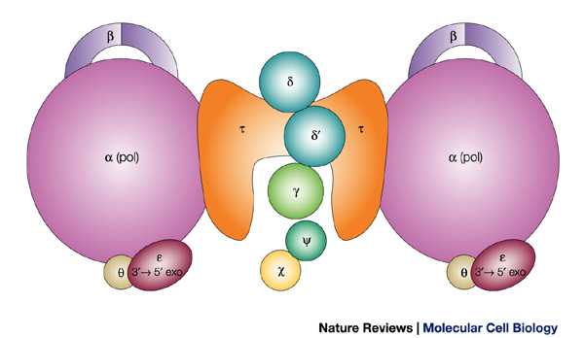
Replikace bakteriální chromozomové DNA
DNA-polymerázy
DNA-dependentní-DNA-polymerázy, 5´→ 3´
vyžadují přítomnost primeru (DNA či RNA)
1. DNA-polymeráza I (Kornbergův enzym)
DNA-primer; odstranění RNA-primerů, syntéza DNA mezi Okazakiho fragmenty, opravy DNA
2. DNA-polymeráza II
záložní polymeráza, opravy DNA
3. DNA-polymeráza III
2x katalytické jádro (α, θ, ε) - 8 nt/s
spojena v dimer (τ) - 20 nt/s
β-svorka - stabilizace úseků dsDNA
γ-komplex (γ₂δδ´ψχ) - nakládání β-svorky na DNA v místech RNA-primerů
500 nukleotidů/s
procesivita pro celu molekulu DNA
3´-5´ exonukleázová aktivita
RNA-primer; replikace DNA, opravy DNA
http://www.garlandscience.com/res/pdf/ecb4_ch6_draft.pdf http://www.nature.com/nrm/journal/v3/n5/fig_tab/nrm804_F4.html

Slide 6
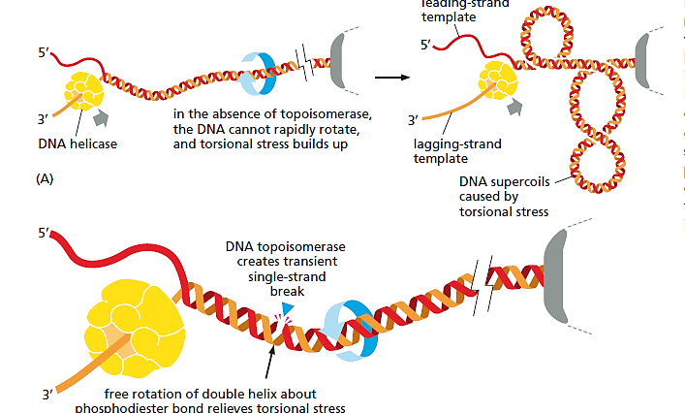
Replikace bakteriální chromozomové DNA
DNA-helikáza
odvíjení komplementárních řetězců v dsDNA
DnaB-protein a n´-protein
DNA-gyráza
topoizomeráza II
mění kladné nadšroubovicové závity na záporné
DNA-helikáza
Nadšroubovice DNA
DNA-gyráza
DNA-primáza
DNA-dependentní-RNA-polymeráza, syntéza RNA-primerů
RNA-primer
Primáza
Řetězec DNA
DNA-ligáza
ligace polynukleotidových řetězců
spojení Okazakiho fragmentů
Templátová DNA
http://www.garlandscience.com/res/pdf/ecb4_ch6_draft.pdf

Slide 7
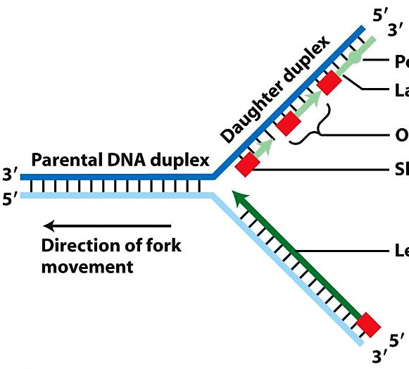
Semikontinuální syntéza dsDNA při replikaci
Vedoucí DNA řetězec
kontinuální syntéza na řetězci 3´→5´
jeden RNA-primer v místě ori
Opožďující se DNA řetězec
diskontinuální syntéza přes Okazakiho fragmenty na řetězci 3´→5´
RNA-primer pro každý Okazakiho fragment, odbourány od 5´-konce
prodloužení Okazakiho fragmentů na 3´-konci, spojení do souvislého řetězce DNA
Místo spoje fragmentů
Templát pro vedoucí
DNA řetězec
Templát pro opožďující se
DNA řetězec
Opožďující se řetězec
Okazakiho fragment
RNA-primer
Nově vytvořená
DNA
Směr pohybu
replikační vidlice
Vedoucí DNA řetězec
Templát pro opožďující se
DNA řetězec
Templát pro vedoucí
DNA řetězec
http://www.bio.miami.edu/tom/courses/bil255/bil255goods/09_dna.html http://www.garlandscience.com/res/pdf/ecb4_ch6_draft.pdf

Slide 8
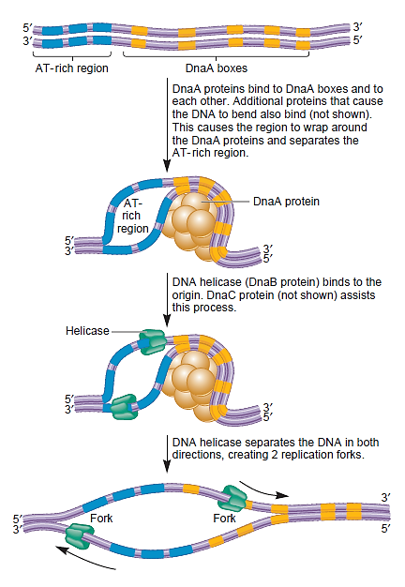
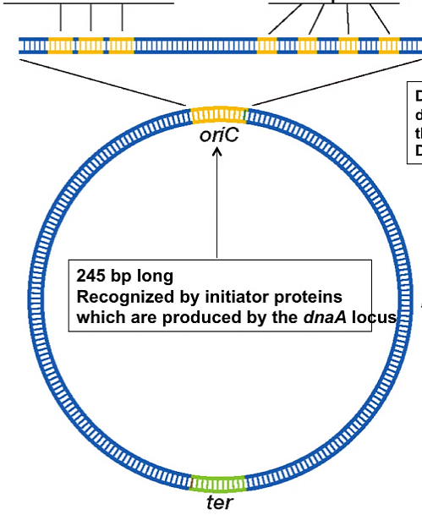
Iniciace replikace
Počátek replikace oriC
- 13 bp tandemová repetice bohatá na AT páry
- 9 bp repetice: vazba DnaA
DnaA - rozeznání oriC, převod do otevřené formy
DnaB - vazba na otevřený úsek DNA
- odvíjení dsDNA, vznik replikačních vidlic
SSB-proteiny - vazba na jednořetězcové úseky
13 bp repetice
9 bp repetice
Vazba a akumulace DnaA
Ohyb DNA
Separace DNA řetězců
DnaA
13 bp - GATCTNTTNTTTT
9 bp - TTATNCANA
Vazba DnaB
DnaB
Odvíjení dsDNA
Tvorba replikačních vidlic
www.studyblue.com http://reasonandscience.heavenforum.org/t1849-dna-replication-of-prokaryotes

Slide 9
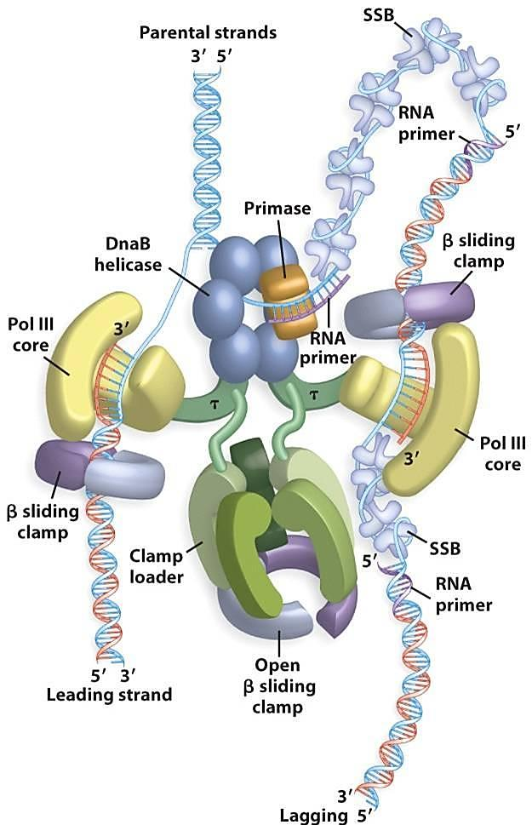
Elongace replikace
vedoucí řetězec - RNA-primer na počátku replikace
opožďující se řetězce - RNA-primer na začátku každého Okazakiho fragmentu
primozom = komplex DnaB a DnaG (DNA-primáza)
Koordinace syntézy obou DNA řetězců ve směru replikační vidlice
ohyb DNA, struktura DNA-polymerázy III
katalytická jádra umístěna každé na jednom matricovém řetězci
γ-komplex umístěn asymetricky, opakovaně nakládá β-svorky na opožďující se řetězec
pohyb katalytického jádra mezi jednotlivými β-svorkami
DnaG
DnaB
β-svorka
vedoucí řetězec
β-svorka
katalytické
jádro
katalytické jádro
nově vytvořená DNA
katalytické
jádro
β-svorka
RNA-primer
DnaB
γ-komplex
nový Okazakiho fragment
DnaG
opožďující se
řetězec
RNA-primer
SSB-protein
β-svorka
katalytické jádro
www.studyblue.com http://www.garlandscience.com/res/pdf/ecb4_ch6_draft.pdf

Slide 10
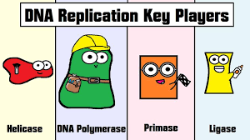
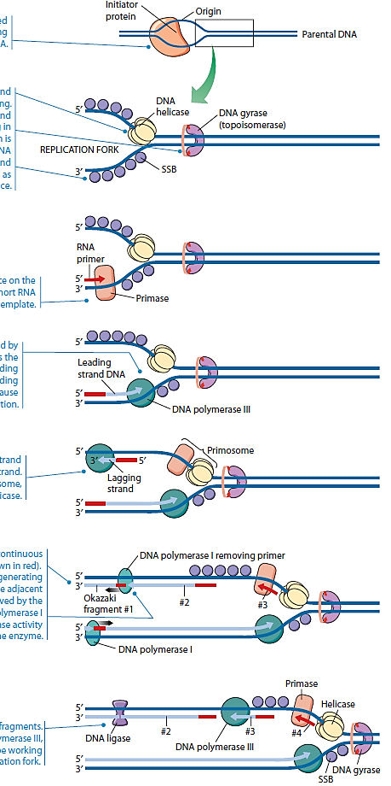
Elongace replikace
Vazba DnaA do místa oriC
Odvinutí dsDNA
Vazba DnaB, která pokračuje v odvíjení dsDNA
DNA-gyráza uvolňuje napětí tvorbou záporných nadšroubovcových závitů
SSB-proteiny udržují řetězce DNA oddělené a přístupné replikace
Vytvoření replikační vidlice
Tvorba souvislého řetězce z Okazakiho fragmentů
DNA-polymeráza I
- postupuje za DNA-polymerázou III
- odbourává z 5´-konců RNA-primery
- na 3´-konec následujícího Okazakiho
fragmentu napojuje dNTP
DNA-ligáza
- spojuje doplněné fragmenty
Vazba DnaG a syntéza RNA-primeru na vedoucím řetězci
DNA-polymeráza III syntetizuje vedoucí řetězec
Tvorba RNA-primeru na opožďujícím se řetězci
DNA-polymeráza III syntetizuje opožďující se řetězec
Tvorba dalších RNA-primerů na opožďujícím se řetězci
DNA-polymeráza III syntetizuje Okazakiho fragmenty
DNA-polymeráza I odstraňuje RNA-primery a zaplňuje jejich místo DNA
DNA-ligáza spojuje přilehlé Okazakiho fragmenty do souvislého řetězce

Slide 11
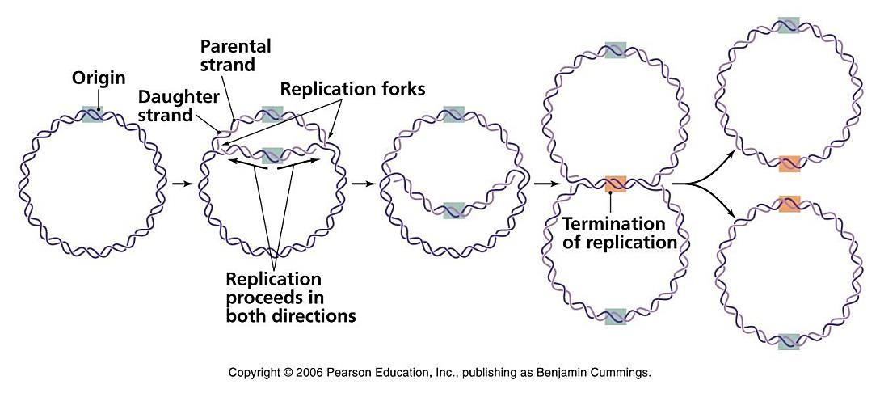
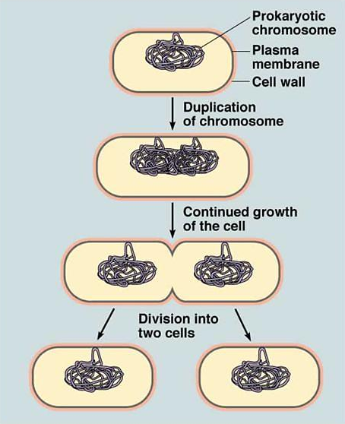
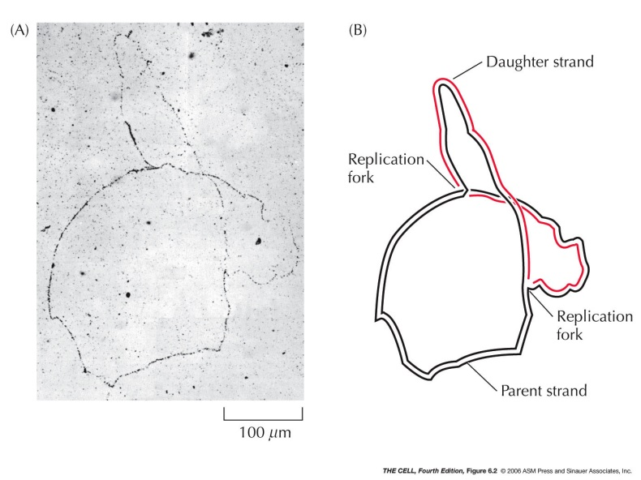
Terminace replikace
terminátor replikace, ter
vazba specifických proteinů, které inhibují DnaB a zastavují tvorbu replikační vidlice
topoizomeráza typu II odděluje vzniklé chromozomy
oriC
Replikační
vidlice
ter
Obousměrná
replikace
Dceřiný řetězec
Replikační
vidlice
Replikační
vidlice
Matricový řetězec
academic.pgcc.edu faculty.samford.edu www.brighthubeducation.com schaechter.asmblog.org

Slide 12
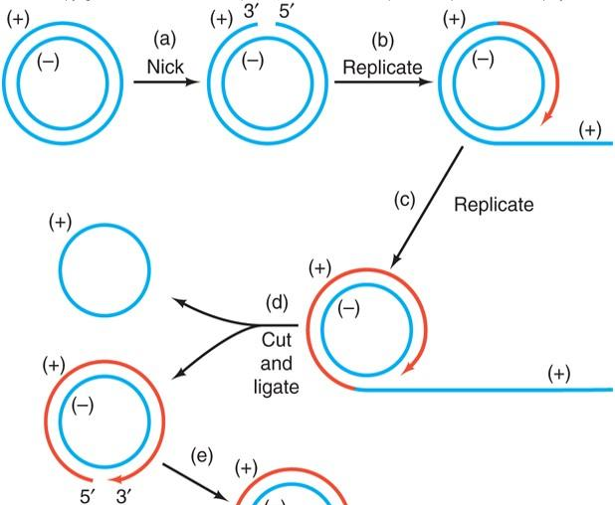
Replikace plazmidové DNA
Replikace plazmidů otáčivou kružnicí
v místě ori štěpí Rep-protein (+) řetězec
vzniklý 3´-konec prodlužován, vytlačení (+) řetězce
zlom (+) řetězec mezi původní a novou DNA, ligace
vzniká (i) kružnicová dsDNA
(ii) kružnicová ssDNA (doplnění přes Ok. fr.)
Zlom
Replikace
Replikace
Zlom
Ligace
Replikace konjugativních plazmidů během konjugace
replikaci otáčivou kružnicí, vytlačovaný (+) řetězec přestupuje do recipientní buňky
(-) řetězec zůstává v donorové buňce, kontinuální syntéza
(+) řetězec se v recipientní buňce dosyntetizuje přes Okazakiho fragmenty
www.studyblue.com http://thegeneticsofvirusesandbacteria.weebly.com/diagrams.html

Slide 13
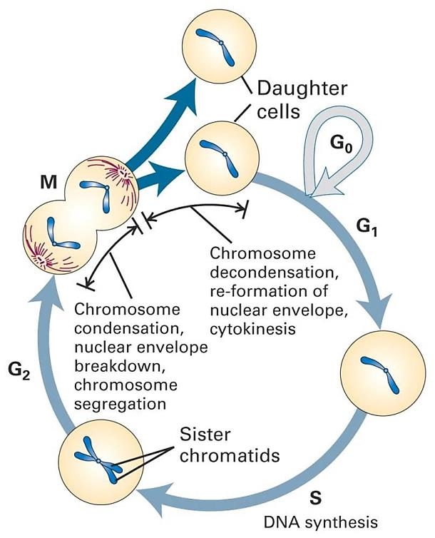
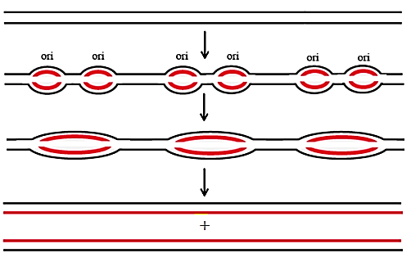
Replikace chromozomové DNA u eukaryot
Podobné rysy jako u replikace bakteriálního chromozomu:
semikonzervativní a semikontinuální
replikační vidlice, replikační proteiny
iniciace, elongace a terminace
Odlišnosti od replikace prokaryot:
replikace omezena do S-fáze buněčného cyklu
přítomnost nukleozomů
mnohonásobná místa počátku replikace
problém s doreplikováním konců lineární molekuly DNA
Sesterské
chromatidy
Syntéza DNA
Druh | Velikost genomu (bp) | Rychlost syntézy DNA (kbp/min) | Počet počátků replikace
E. coli | 4,6 x 10⁶ | 30 | 1
S. cerevisiae | 1,4 x 10⁷ | 3 | 330
D. melanogaster | 1,8 x 10⁸ | 2,6 | 3.500
Mus musculus | 2,5 x 10⁹ | 2,2 | 25.000
Homo sapiens | 3,2 x 10⁹ | 3 | >10.000 ?
sphweb.bumc.bu.edu http://www.authorstream.com/Presentation/Mansoornabi513-1223311-dna-replication-in-eukaryotes/

Slide 14
Replikace chromozomové DNA u eukaryot
DNA-polymerázy
u eukaryot nalezeno nejméně 13 druhů α, δ, ε replikace jaderné DNA
β opravy DNA
γ replikace mitochondriální DNA
τ, κ, η, … funkce neznámá
DNA-polymeráza α
tetramer (RNA-primáza), tvorba RNA-primerů a části Okazakiho fragmentů
mírná procesivita, 5´-3´ exonukleázová aktivita
DNA-polymeráza β
monomer, syntéza krátkých řetězců při reparaci DNA
nízká procesivita, 5´-3´ exonukleázová aktivita
DNA-polymeráza γ
dimer, syntéza mitochondriální DNA
vysoká procesivita, 5´-3´ a 3´-5´ exonukleázová aktivita
DNA-polymeráza δ
interakce s proteiny RCF a PCNA, dokončení syntézy Okazakiho fragmentů
vysoká procesivita v asociaci s PCNA-proteinem, 5´-3´ a 3´-5´ exonukleázová aktivita
DNA-polymeráza ε
úzce souvisí s δ, hlavní polymeráza pro syntézu vedoucího řetězce

Slide 15
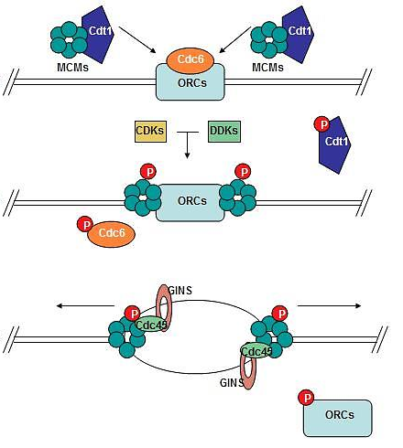
Iniciace replikace
Replikační počátky po 1 - 300 kbp
na savčích chromozomech bez specifických sekvencí, bohaté na AT páry, 500 - 50.000 bp
Pre-iniciační komplex
sestaven v G1 fázi buněčného cyklu
replikační počátek rozeznán proteinem ORC
vazba CDC6, CDT1, MCM2-7
Při vstupu do S-fáze jsou složky pre-iniciačního komplexu fosforylovány, uvolnění už nepotřebných složek, aktivace MCM2-7
Iniciační komplex
Mcm2-7 spolu s dalšími proteiny (CDC45, GINS) plní funkci DNA-helikázy
vazba DNA-polymeráz do replikační vidlice
Výsledkem iniciace je založení replikační vidlice s navázanými proteiny, které se budou účastnit elongační fáze replikace.
G1
G1 / S
S
https://en.wikipedia.org/wiki/Eukaryotic_DNA_replication#/media/File:Pre-replicative_complex.JPG

Slide 16
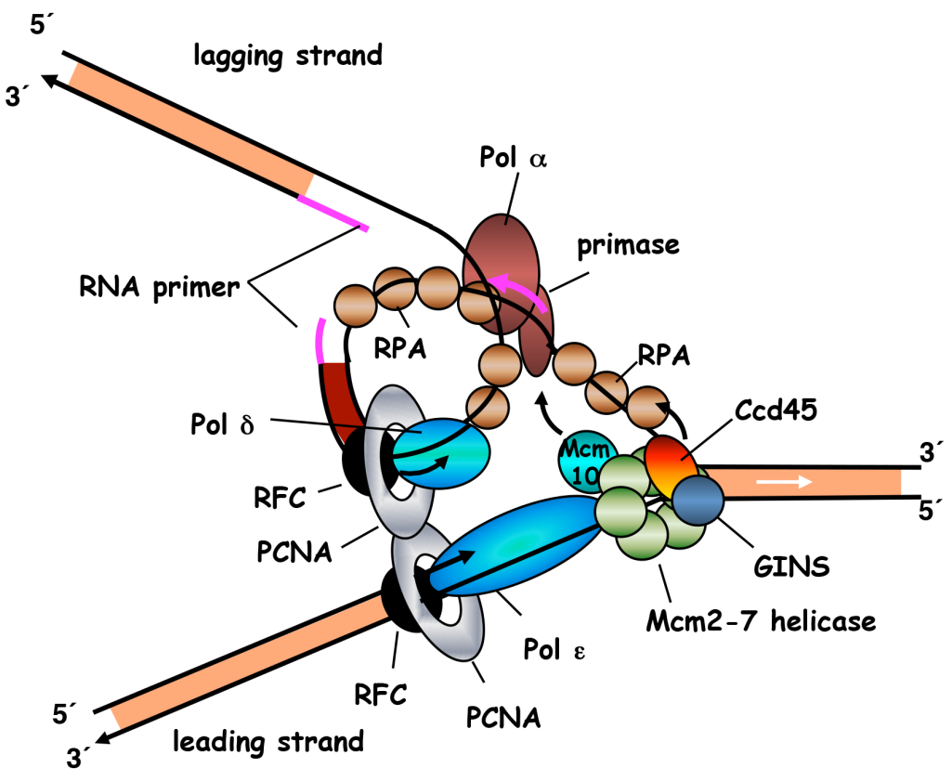
Elongace replikace
Vedoucí řetězec
jediný primer vytvořený DNA-polymerázou α
RCF-protein nakládá PCNA na konec RNA-primeru
PCNA-protein vytěsňuje DNA-polymerázu α a zvyšuje procesivitu DNA-polymerázy ε, která se na něj váže a syntetizuje DNA
Opožďující se řetězec
RPA pokrývá jednořetězcové úseky DNA
DNA-polymeráza α tvoří RNA-primer (10 nt) a část Okazakiho fragmentu (10-20 nt)
PCNA vytlačuje DNA-polymerázu α
RNázaH odstraňuje RNA-primery z 5´-konce
DNA-polymerázou δ dokončuje Okazakiho f.
DNA-ligáza spojuje Okazakiho f.
www.leibniz-fli.de

Slide 17
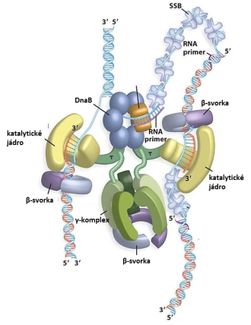
Složky bakteriálního a eukaryotického replizomu
Funkce | Bakterie | Eukaryota
Rozpoznání ori | DnaA | ORC
Vazba helikázy k DNA | DnaC | CDT1, CDC6
Helikáza | DnaB | MCM komplex
Relaxace DNA | DNA-gyráza | Topoizomeráza II
Ochrana ss řetězců | SSB | RPA
Primáza | DnaG | Polα
Syntéza vedoucího řetězce | Pol3 | Polε
Syntéza opožďujícího se řetězce | Pol3 | Polα, Polδ
Posuvná svorka | β-svorka | PCNA
Nakládání svorky | γ-komplex | RCF
Odstranění RNA-primeru | Pol1 | RnázaH
Dokončení Okazakiho fragmentů | Pol1 | Polδ
Spojení Okazakiho fragmentů | DNA-ligáza | DNA-ligáza

Slide 18
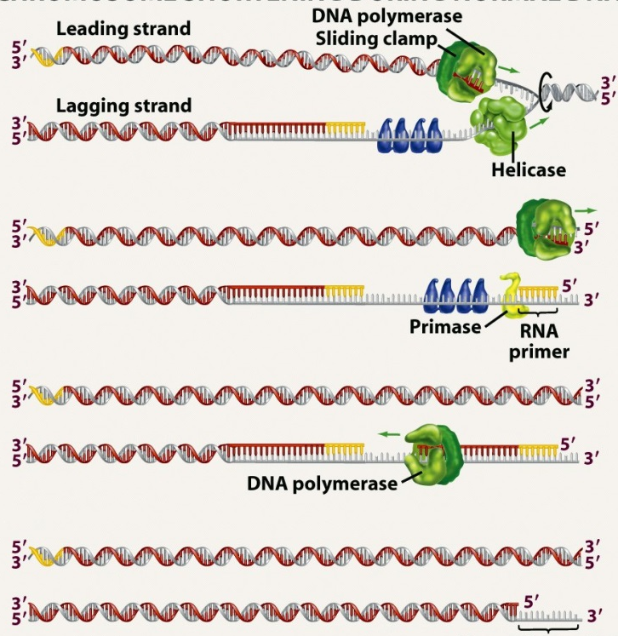
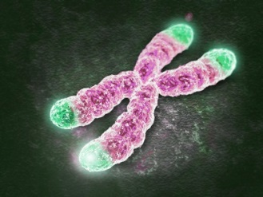
Terminace replikace
Problém zakončení replikace lineárních dsDNA
po odstranění RNA-primeru na 3´-konci matricového řetězce pro opožďující se řetězec vzniká prázdné místo, které DNA-polymeráza nedokáže zaplnit
bez strategie, jak tento úsek doreplikovat by docházelo ke zkracování chromozomů a ztrátě genetické informace
Telomery
druhově specifické repetitivní sekvence
udržovány telomerázou, bez ní dochází ke zkracování telomer ( ̴50-150 bp / dělení)
senescence či smrt buněk po zkrácení telomer pod kritickou hranici
ochrana chromozomů před degradací
rozeznány jako skutečné konce chromo-zomů, odlišeny od dvouřetězcových zlomů uprostřed chromozomů
http://www.uic.edu/classes/bios/bios100/lectures/dna.html med.stanford.edu

Slide 19
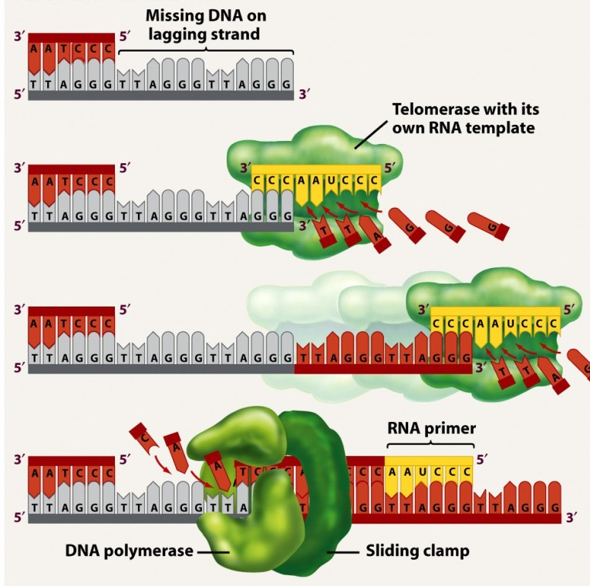
Terminace replikace
Telomeráza
ribonukleoproteinový komplex složený z
(i) RNA (templát)
(ii) RNA-dependentní-DNA-polymeráza
vazba k přečnívajícímu 3´-konci DNA přes RNA
tento konec je využit jako primer a podle RNA matrice prodloužen o telomerické sekvence
syntéza tandemových repetic zajištěna trans-lokací telomerázy podél vznikajícího řetězce
na prodlouženém 3´-konci vytvoří replikační enzymy další Okazakiho fragment
původní délka chromozomu je zachována
přítomna v zárodečných/kmenových buňkách, nepřítomna v somatických buňkách
reaktivace v nádorových buňkách
http://www.uic.edu/classes/bios/bios100/lectures/dna.htm

Slide 20
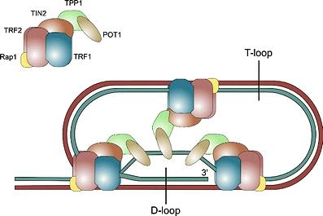
Terminace replikace
Ochrana přečnívajících 3´-konců chromozomů
telomerické sekvence se ohýbají a vytvářejí strukturu telomerické smyčky (T-smyčka)
ssDNA na konci řetězce se zanořuje do dsDNA úseku a tvoří trojvláknovou strukturu (D-smyčka)
celou strukturu stabilizuje komplex proteinů = shelterin
- ochrana před endonukleázami, potlačení oprav DNA, regulace telomerázy
Replikativní senescence
způsobena zkrácením telomer a rozpadem T-smyčky
buňky zastaví růst, vstoupí do senescence nebo spustí apoptózu
obrana před nestabilitami v genomu a vývojem nádorů (telomery by byly rozeznány jako poškození DNA, odhalené konce by mohly vést k fúzi chromozomů)
www.researchgate.ne www.ch.ic.ac.uk

Slide 21
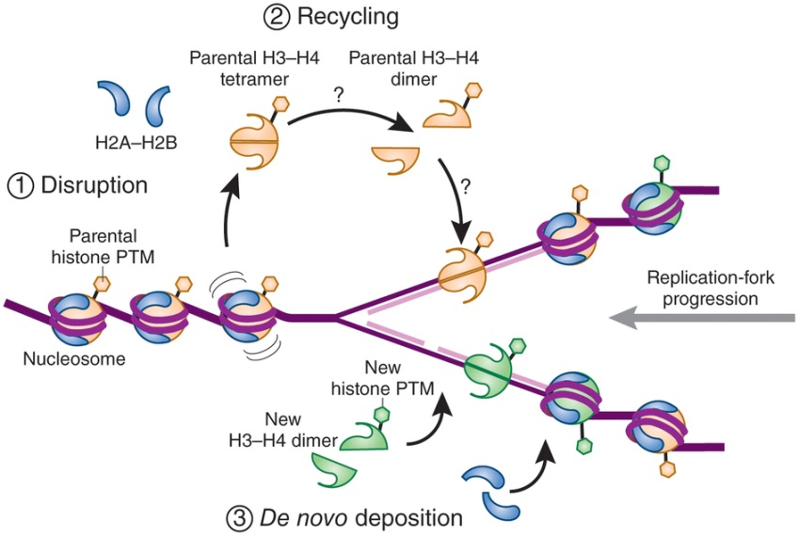
Nukleozomy během replikace
Během G1 a S fáze buněčného cyklu syntetizovány histony nutné pro zdvojení nukleozomů během replikace DNA.
„Lehké“
médium
Replikace
A
B
Izolace oktamerů
Izolace oktamerů
Centrifugace
Centrifugace
Jeden pruh, oktamery
s „težkými“ AK
Široký pruh,
oktamery se směsí
starých a nových histonů
(„těžké“, „lehké“ AK)
Recyklace
H3-H4
tetramer
H3-H4
dimer
Rozpad
rozpad nukleozomů během replikace
rychlé opětovné sestavení
nové oktamery jsou náhodnou směsí původních a nových histonů
Směr replikační
vidlice
De novo začlenění
http://www.jbc.org/content/280/13/12065.full http://www.nature.com/nsmb/journal/v22/n8/full/nsmb.3067.html?WT.ec_id=NSMB-201508&spMailingID=49254359

Slide 22
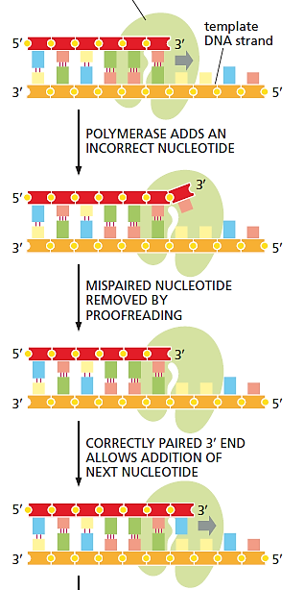
Přesnost replikace DNA
Chybovost DNA-polymerázy: 1 chyba na 10⁷ bází
Přesnost replikace zajištěna párováním bází a vlastnostmi DNA-polymerázy
(i) přednostní připojení nt se správným párováním
(ii) odstranění chybného nt procesem zvaným proofreading
Proofreading
kontrola správného párování začleněných nukleotidů během replikace
špatně začleněný nukleotid odstraněn 3´-5´ exonukleázovou aktivitou
polymerační a korekční aktivita DNA-polymerázy zajištěna různými katalytickými doménami enzymu
DNA-polymeráza
Templátový
řetězec
Připojení chybného
nukleotidu
Odstranění chybného
nukleotidu
Správně párovaný 3´-konec
umožňuje připojení
dalšího nukleotidu
http://www.garlandscience.com/res/pdf/ecb4_ch6_draft.pdf http://reasonandsc

Slide 23
Molekulární podstata mutageneze
zachování genomu buněk vyžaduje
- přesnost replikace DNA
- schopnost opravit poškozenou DNA
mutace jsou dědičné změny genotypu, jejichž molekulární podstatou jsou nukleotidové substituce, delece a inzerce
Substituce
Inzerce
Substituce
výměna nukleotidu
synonymní substituce: vznik kodónu se stejným smyslem
AAG (Lys) ---> AAA (Lys)
nesmyslná mutace: vznik terminačního kodonu
AAG (Lys) ---> TAG (STOP)
neutrální substituce: změnou aminokyseliny se nemění konformace peptidového řetězce
AAG (Lys) ---> AGG (Arg)
mutace měnící smysl kodonu
AAG (Trp) ---> ACG (Thr)
Delece
www.bbc.co.uk

Slide 24
Molekulární podstata mutageneze
Delece, inzerce
ztráta / vložení nukleotidu(ů)
posunové mutace: změna čtecího rámce
DNA
RNA
protein
jednonukleotidová inzerce
jednonukleotidová delece
trinukleotidová delece
Standardní alela: převládá v populaci, funkční
Mutantní alela: četnost v populaci nepřesahuje 1 %, nemusí být funkční
Spontánní mutace: vznikají bez účinku mutagenu
Indukované mutace: vyvolané mutagenem
Mutagen
fyzikální nebo chemické agens vyvolávající mutace, působí genotoxicky, poškozují genotyp
promutagen přeměněn na mutagen metabolickou aktivací
http://www.slideshare.net/kristenw3/mutations-13330478

Slide 25
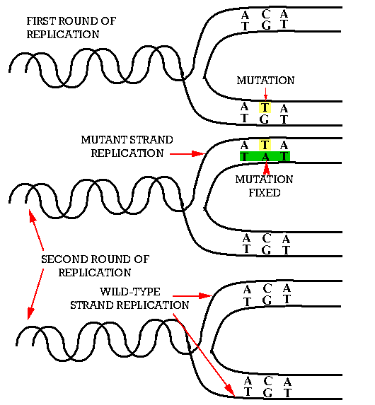
Spontánní mutace
Mutantní molekula
Pokud není chybné párování bází opraveno, dochází při dalších replikacích k fixaci mutace.
Fixovaná mutace
První replikace
Standardní molekula
Nestabilní pár
Druhá replikace
Standardní molekula
Standardní molekula
Chybné páry bází mohou vzniknout během replikace díky chemickým vlastnostem bází a těmto dějům:
Tautomerní změny bází
stabilní tautomery podléhají Watson-Crickovu párování
přechodné tautomery mohou tvořit páry AC, GT
frekvence výskytu 10⁻⁴ - 10⁻⁵ / na nukleotid a replikační cyklus
Guanin
KETO forma
ENOL forma
Tymin
Cytozin
KETO forma
ENOL forma
AMINO forma
IMINO forma
Adenin
AMINO forma
IMINO forma
https://en.wikibooks.org/wiki/Structural_Biochemistry/Nucleic_Acid/Nitrogenous_Bases

Slide 26
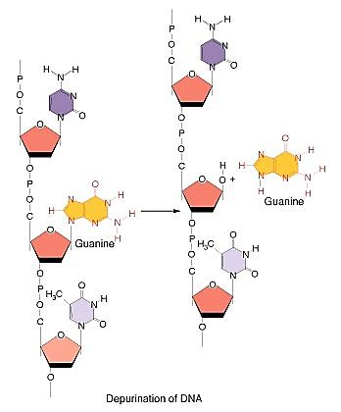
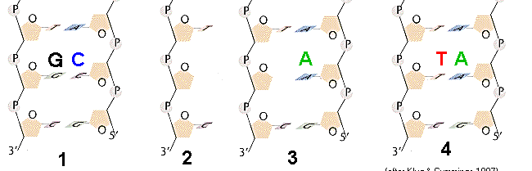
Spontánní mutace
2. Kolísavost párování bází
vznik párů CT, GA, TG
3. Depurinace a depyrimidinace
přerušení glykosidické vazby mezi bází a cukrem, ztráta báze, vznik AP místa
po replikaci může vzniknout substituce (přednostně A) či delece
několik tisíc událostí / den v genomu savců
Depurinace A
Mutantní molekula
Delece
Standardní molekula
Delece
Substituce
biotechkhan.wordpress.com http://www.garlandscience.com/res/pdf/ecb4_ch6_draft.pdf www.mun.ca

Slide 27
Spontánní mutace
4. Deaminace
Cytozin
Uracil
+ Adenin
GC ---> AT
Adenin
Hypoxantin
+ Cytozin
AT ---> GC
Guanin
Xantin
blok replikace DNA
5. Inkorporace uracilu do DNA
místo tyminu, odstraňován uracil-DNA-glykosylázou
6. Oxidativní poškození DNA
vyvolává především hydroxylový radikál (OH●)
8-oxodeoxyguanozin (8-OxodG) se přednostně páruje s A
tyminglykol zastavuje replikaci
www.mdpi.com

Slide 28
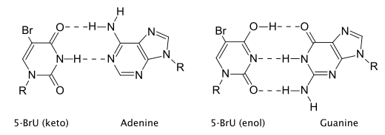
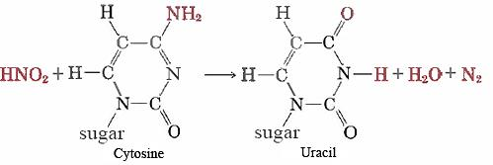
Indukované mutace - chemomutageny
Analogy bází
purinové a pyrimidinové deriváty
např. 5-brómuracil: analog tyminu, AT ---> GC
Kyselina dusitá (HNO₂)
oxidativní deaminace bází, AT <---> GC
vznik v žaludku z NaNO₃
Hydrogensiřičitan (HSO₃⁻)
deaminace C, GC ---> AT
http://slideplayer.com/slide/2816043/ https://en.wikipedia.org/wiki/5-Bromouracil wiki.chemprime.chemeddl.org pubs.rsc.org

Slide 29
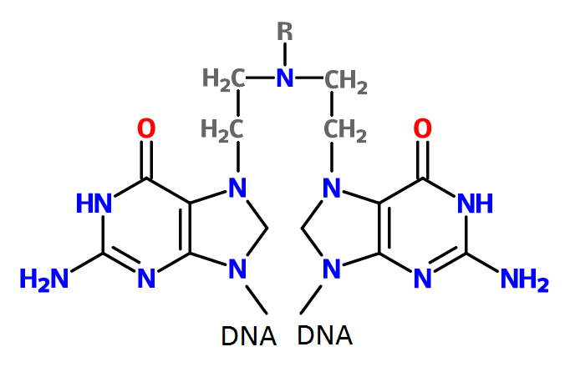
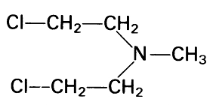
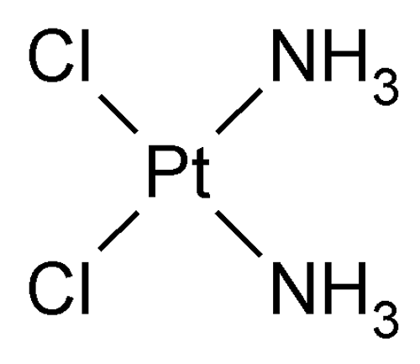
Indukované mutace - chemomutageny
Alkylační látky
alkylace nukleofilních center bází DNA, atomy dusíku a kyslíku
jednofunkční - jedna reaktivní skupina, alkylace bází, změna párování
- př. ethylmetansulfonát (EMS)
dvojfunkční - dvě reaktivní skupiny, křížové vazby mezi dvěma nukleofilními centry
- zástava replikace DNA, př. yperit (hořčičný plyn)
yperit
cisplatina

Slide 30
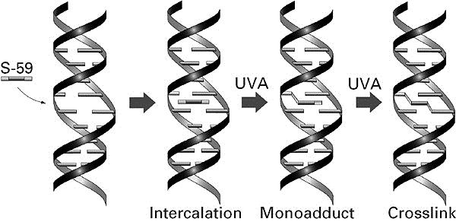
Indukované mutace - chemomutageny
Psoraleny
interkalace mezi sousední nukleotidy, posunové mutace
fotoreaktivace UVA světlem vede k tvorbě monoaduktů a křížových vazeb na DNA, zástava replikace
Psoralen
Interkalace
Monoadukt
Křížová
vazba
UVA (1. foton)
UVA (2. foton)
DNA
Xantotoxin
DNA
Monoadukt
Křížová vazba
Polyaromatické uhlovodíky
interkalace do dsDNA, metabolickou aktivací vznikají epoxidy, které tvoří monoadukty s DNA
př. benzo(a)pyren
Metabolická
aktivace
+ DNA
Benzo(a)pyren (BaP)
Benzo(a)pyrene diolepoxide (BPDE)
http://www.google.com/patents/US6187572 http://www.nature.com/bmt/journal/v33/n1/fig_tab/1704284f2.html https://www.researchgate.net/figure/49739612

Slide 31
Indukované mutace - promutageny
Promutageny jsou samy o sobě neškodné. Vyžadují metabolickou aktivaci, aby se staly mutageny.
Benzo(a)pyren
produkt nedokonalého spalování
uhelný dehet, výfukové plyny, cigaretový kouř, grilované maso
vznik epoxidů tvořících adukty s DNA
2-acetylaminofluoren (AAF)
původně vyvinut jako insekticid
vznik N-hydroxy-2-aminofluorenu tvořícího adukty s DNA
nádory jater, močového měchýře, ledvin
Aflatoxiny
mykotoxiny produkované plísněmi rodu Aspergillus
kontaminované potraviny (obilniny, olejniny, koření, ořechy)
aflatoxinu M₁ jeden z nejsilnějších jaterních mutagenů
Dusičnany, dusitany
hnojiva, potravinové konzervanty; potraviny rostlinného i živočišného původu
vznik nitrosaminů, které modifikují báze DNA a mění jejich párování
http://pubs.rsc.org/is/content/articlehtml/2015/tx/c4tx00126e

Slide 32
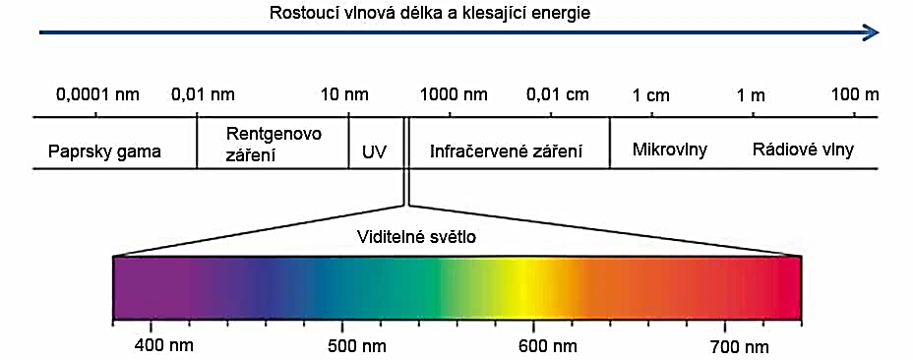
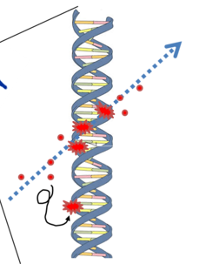
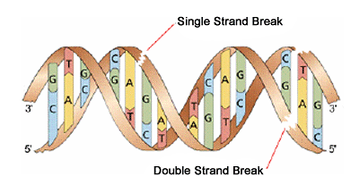
Indukované mutace - fyzikální mutageny
Ionizující záření
záření s dostatkem energie pro ionizaci atomů a molekul ozářené látky
gama záření, paprsky X, část UV záření
vyvolává vznik modifikovaných bází, křížových vazeb a zlomů DNA
Ionizující záření
Neionizující záření
(i) nepřímý účinek (65 % poškození)
- ionizace vody a vznik vysoce reaktivních radikálů
- modifikace bází: hydroxylace, deaminace, demethylace
(ii) přímý účinek (35 % poškození)
- DNA absorbuje energii a ionizuje se, štěpení vazeb a zlomům DNA
- př. ozáření dávkou 1 Gy vyvolá v buňce 15 - 60 ds zlomů, > 1000 ss zlomů
ss zlom
ds zlom
http://slideplayer.cz/slide/1968755/ http://labguide.cz/fluorochromy/ 2012.igem.org teachnuclear.ca

Slide 33
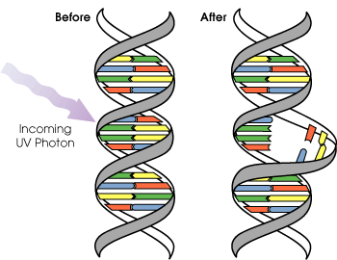
Indukované mutace - fyzikální mutageny
Ultrafialové záření
nižší energie a specifičtější účinek než ionizující záření, absorpční maximum bází při 254 nm
(i) zvýšení frekvence spontánních mutací
(ii) tvorba pyrimidinových dimerů
- dimerizace dvou sousedních pyrimidinových molekul (nejčastěji tyminové dimery)
- kovalentní spojení přes cyklobutanový kruh či (6-4) pyrimidinové fotoprodukty
- narušena struktura DNA a replikace
Cyklobutanový
pyrimidinový
dimer
UV
(6-4) pyrimidinový
fotoprodukt
Sousedící tyminy
earthobservatory.nasa.gov kb.osu.edu

Slide 34
Opravy poškozené DNA
Ionizující záření
Kyslíkové radikály
Alkylační činidla
Spontánní mutace
UV záření
Polyaromatické
uhlovodíky
Ionizující záření
cis-platina
Zástava buněčného cyklu
Senescence
Replikační chyby
Inhibice transkripce, replikace,
segregace chromozómů
Apoptóza, smrt buňky
Uracil v DNA
AP místo
8-OxodG
ss zlom
Tyminový dimer
(6-4) fotoprodukt
Adukty s bázemi
Křížové vazby
ds zlomy
Substituce
Inzerce
Delece
Vrozené choroby,
nádorová onemocnění,
stárnutí
Mutace, chromozomové aberace
V buňkách existují mechanismy, pomocí kterých buňka rozezná a úplně nebo do určité míry odstraní poškození DNA. Tyto opravné mechanismy jsou katalyzovány různými sadami enzymů.
Schopnost opravit poškozenou DNA je zásadní pro udržení integrity genomu buněk a pro normální fungování mnohobuněčného organismu.
Typy oprav DNA
úplná oprava - oprava na původní stav bez syntézy DNA
excizní oprava - vyštěpení poškozeného místa, syntéza nepoškozené DNA
tolerantní oprava - obnova funkce DNA bez opravy poškození
http://www.nature.com/scitable/content/dna-damage-repair-mechanisms-and-consequences-14459141

Slide 35
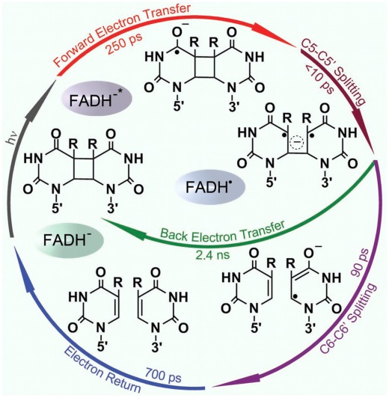
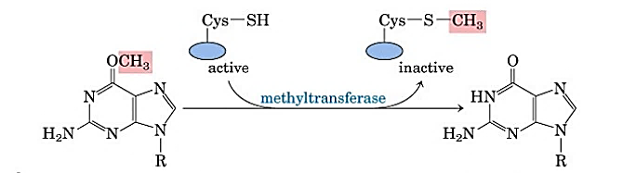
Úplné opravy DNA
Fotoreaktivace
odstranění pyrimidinových dimerů v DNA vyvolaných UV zářením
katalyzována fotolyázou (aktivace VIS o vlnové délce 340 - 400 nm)
fotolyáza štěpí cyklobutanový kruh v pyrimidinovém dimeru
fylogeneticky konzervativní mechanismus, u savců excizní oprava
Přímá oprava alkylovaných bází
O⁶-metylguanin-DNA-metyltransferáza
u lidí MGMT, u bakterií Ada, „sebevražedný enzym“
demetylace O⁶-metylguaninu na guanin, přenos metyl skupiny na vlastní Cys
deficity MGMT nalezeny u nádorů děložního hrdla, kolorekta, žaludku, jater, glioblastomu
Zheyun Liu et al. PNAS 2011;108:14831-14836
aktivní
inaktivní
MGMT
https://quizlet.com/11580914/chapter-25-slides-flash-cards/

Slide 36
Excizní opravy DNA
Třístupňový proces:
1. rozpoznání a vyštěpení poškozené DNA (nukleázy)
2. zaplnění mezery správnými nukleotidy (DNA polymerázy)
3. spojení zlomu v cukr-fosfátové páteři (DNA ligázy)
deaminace C
Bázová excizní oprava (BER)
oprava poškozených bází, odstranění U
DNA glykosyláza
- rozeznání a odstranění nevhodné báze, tvorba AP míst
AP endonukleáza
- vyštěpení AP místa, tvorba 3´-OH
DNA polymeráza
- připojení správného nukleotidu
- Polβ u eukaryot, Pol1 u prokaryot
DNA ligáza
- spojení řetězce
zvýšené riziko kolorektálních nádorů u mutací Polβ, DNA glykosylázy
Uracil DNA
glykosyláza
AP místo
AP endonukleáza
1nt mezera
DNA polymeráza
DNA ligáza
opravená DNA
https://www.studyblue.com/notes/note/n/chapter-5-dna-replication-repair-and-recombination/deck/6250485

Slide 37
Excizní opravy DNA
Nukleotidová excizní oprava (NER)
oprava rozsáhlejšího poškození DNA, které mění a deformuje dvoušroubovici DNA
adukty bází, UV fotoprodukty
Bakterie
rozeznání poškozeného místa UvrAB
vyštěpení poškozeného místa UvrBC
uvolnění vyštěpeného úseku UvrD
dosyntetizování chybějící DNA Pol1
spojení řetězce LigA
Člověk
rozeznání poškozeného místa XPA, XPC, XPE; CSA, CSB
odvinutí DNA XPB, XPD
vyštěpení poškozeného místa XPF, XPG
dosyntetizování chybějící DNA Polδ/ε
spojení řetězce DNA ligáza I
Tymidinový dimer
UvrA
UvrB
Rozpoznání
Ligace
LigA
UvrB
UvrC
Vyštěpení
Syntéza DNA
DNA
polymeráza I
Odstranění
UvrD
https://en.wikipedia.org/wiki/Nucleotide_excision_repair#/media/File:A_schematic_representation_of_models_for_the_nucleotide_excision_repair_pathway

Slide 38
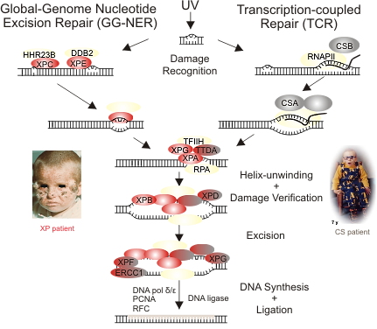
Excizní opravy DNA
Obecná NER
NER spjatá s transkripcí
Rozpoznání
poškození
Odvinutí DNA
Xeroderma
pigmentosum
Vyštěpení
Cockaynův
syndrom
Syntéza DNA
Ligace
deficity v NER mechanismech geneticky podmiňují některé syndromy
Xerodema pigmentosum - autosomálně recesivní choroba, nejčastěji deficit XPA, XPC
- extrémní citlivost k slunečnímu záření
- > 1000 x zvýšeno riziko vzniku kožních nádorů
Cockaynův syndrom - autosomálně recesivní choroba, deficit CSA, CSB
- fotosenzitivita, trpaslictví, retinitis pigmentosa
http://www.schumacher-lab.cecad.uni-koeln.de/

Slide 39
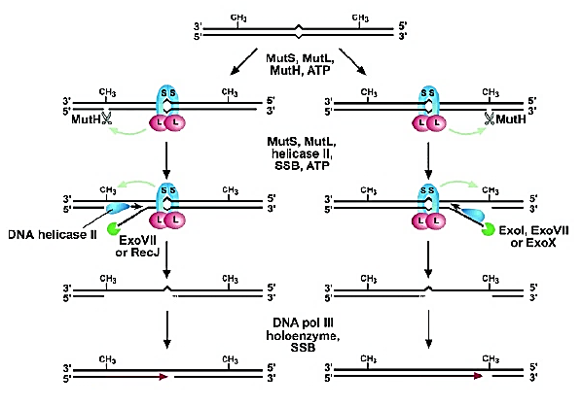
Excizní opravy DNA
Oprava chybného párování (mismatch repair)
frekvence chyb při syntéze DNA replikace 1 : 100.000
+ proofreading 1 : 10.000.000
+ opravy 1 : 1.000.000.000
E. coli
Dam metyláza metyluje A v sekvenci GATC
těsně po replikaci hemimetylovaný stav
rozpoznání chybného nukleotidu (MutS)
navázání opravných enzymů (MutL , MutH)
MutH štěpí řetězec s nemetylovanou GATC
exonukleáza s helikázou a SSB proteiny odstra-ňuje naštěpený řetezec až k chybnému nt
syntéza DNA podle původního řetězce (Pol3)
spojení řetězce (DNA ligáza)
MutS, MutL
MutH
MutH
MutH
Exonukleáza
Helikáza II
SSB
Helikáza II
Exonukleáza
Exonukleáza
DNA pol III
DNA ligáza
opravný systém používán i u eukaryot a člověka, mutace v opravných genech zvyšují riziko rakoviny
http://www.slideshare.net/najmhemato/dna-repair

Slide 40
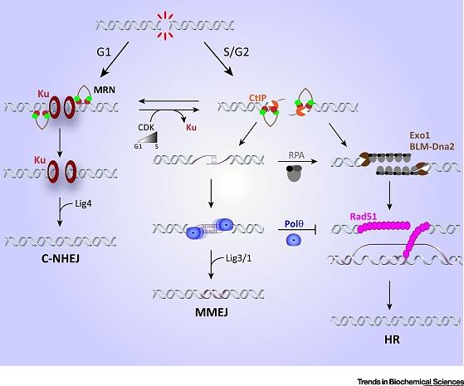
Opravy dvojřetězcových zlomů
Štěpení cukr-fosfátové kostry a dvouřetězcové zlomy indukovány ionizujícím záření, chybami v replikační vidlici, působením některých chemikálií.
Nebezpečí fragmentace chromozomů, přestaveb genomu, ztráty genetické informace.
Nehomologní spojování konců (NHEJ)
v G1 fázi buněčného cyklu, před replikací DNA
zarovnání zlomených řetězců a následné znovu spojení
náchylné k chybám, možná ztráta nukleotidů
Spojení konců přes mikrohomologii (MMEJ)
v brzké S fázi buněčného cyklu
úprava konců, která odhalí krátkou oblast homologie
párování homologní oblasti, spojení řetězců
Homologní rekombinace (HR)
v S/G2 fázi buněčného cyklu, po replikaci DNA
bezchybná oprava bez ztráty genetické informace
http://www.cell.com/trends/biochemical-sciences/fulltext/S0968-0004%2815%2900158-9

Slide 41
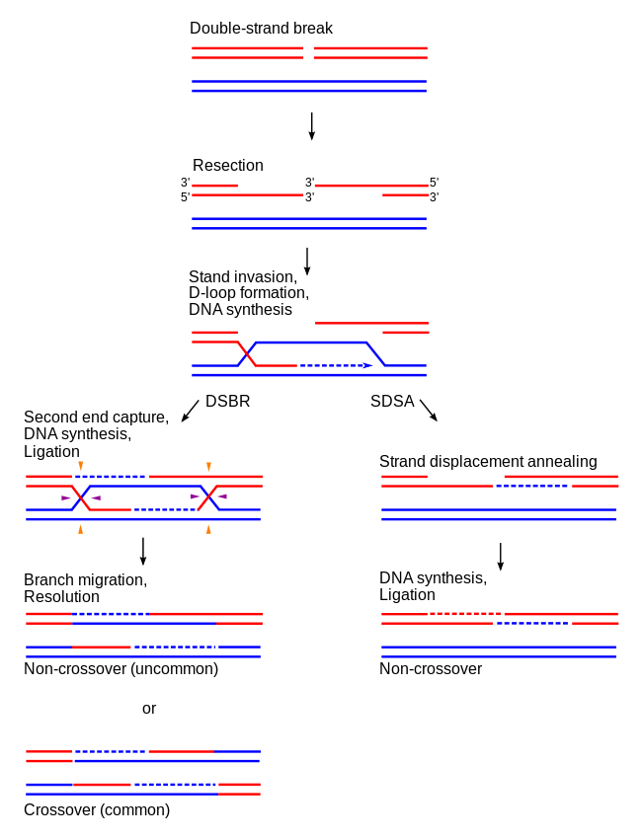
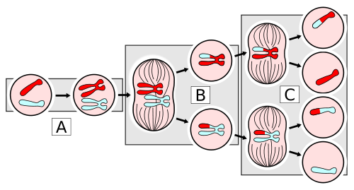
Homologní rekombinace
Dva modely oprav ds zlomů DNA
Hollidayův model
(DSBR, double-strand break repair)
nasedání závislé na syntéze
(SDSA, synthesis-dependent strand annealing)
ds zlom
Tvorba převislých
konců
Člověk
rozpoznání zlomů a úprava vzniklých konců - BRCA2, Rad52, Rad54, Rad51
nukleoproteinové vlákno - Rad51
helikázy (RecQ), nukleázy, topoizomerázy
deficity v procesech HR spjaty s tvorbou nádorů, početními chromozom. abnormalitami
Prostupování řetězců
Tvorba D smyčky
Syntéza DNA
Přpojení volného konce
Syntéza DNA
Spojení řetězců
Obnova původního řetězce
Posun a zrušení
Hollidayova spoje
Syntéza DNA
Spojení řetězců
Nebo
www.genetika-biologie.cz By Emw2012 - Own work, CC BY-SA 3.0, https://commons.wikimedia.org/w/index.php?curid=5668312

Slide 42
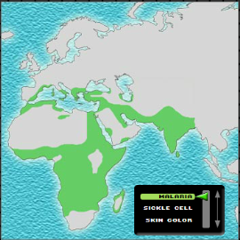
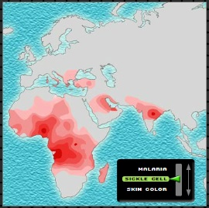
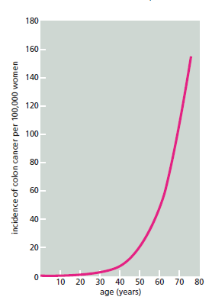
Opravy poškozené DNA
Při selhání replikačních a opravných mechanismů dochází ke vzniku mutací.
Záměna pouhého jednoho nukleotidu může vážně poškodit zdatnost a zdraví organismu.
- např. srpkovitá anémie
HbA
HbS
Malárie
Srpkovitá
anémie
Změny DNA v zárodečných buňkách přenášeny na potomstvo.
Změny DNA v somatických buňkách mohou vést ke vzniku nádorových onemocnění. Pravděpodobnost akumulace dostatečného množství mutací pro vznik nádoru roste s věkem.
Chyby v opravných mechanismech zvyšují frekvenci spontánních mutací a citlivost buněk k mutagenů.
Nalezeno přes 30 mutací v genech pro opravy DNA, které zvyšují riziko vzniku nádoru.
Využití chemických i fyzikálních mutagenů při léčbě nádorových onemocnění (chemoterapie, radioterapie).
Výskyt nádoru tlustého střeva / 100.000 jedinců
Věk (rok)
http://www.garlandscience.com/res/pdf/ecb4_ch6_draft.pdf http://www.understandingrace.org/humvar/sickle_01.html

Slide 43
Shrnutí
Před tím než se buňka rozdělí, musí replikovat veškerou genetickou informaci uloženou v DNA.
Vlákna v dvouřetezcové DNA jsou navzájem komplementární, každé z nich proto může sloužit jako templát pro syntézu dalších vláken. Během replikace DNA vznikají dvě úplně stejné molekuly, což umožňuje kopírovat genetickou informaci a předávat ji do dceřiných buněk a z rodičů na potomstvo.
Během replikace DNA se vlákna dvoušroubovice oddělují za vzniku replikační vidlice ve tvaru „Y“. DNA polymeráza na každém z vláken vytvoří nový komplementární řetězec DNA.
DNA polymeráza syntetizuje DNA pouze v jednom směru, takže pouze vedoucí řetězec může být v replikační vidlici tvořen nepřerušovaně. Na opožďujícím se řetězci probíhá syntéza DNA přerušovaně, ve formě krátkých fragmentů, které jsou následně spojeny do souvislého řetězce.
Syntéza DNA začíná od krátkých RNA primerů, které jsou následně odstraněny a nahrazeny DNA.
Replikace DNA vyžaduje spolupráci mnoha proteinů, které tvoří multienzymový komplex pohybující se podél replikované DNA.
U eukaryot jsou konce chromozomů replikovány pomocí telomerázy.
DNA polymeráza se vyznačuje vysokou přesností replikace podporovanou proofreadingovou aktivitou. Případné chybné báze jsou opravovány pomocí oprav chybného párování bází.
Poškození DNA je opravováno řadou enzymů, které poškozené místo rozeznají, odstraní a nahradí novou DNA, která se tvoří podle nepoškozeného templátu.
Dvouřetězcové zlomy DNA jsou opravovány v závislosti na fázi buněčného cyklu pomocí nehomologního spojování konců či homologní rekombinace.

Slide 44
Zvídavé otázky
Vysvětlete vlastními slovy, proč se replikace DNA označuje jako „semikonzervativní“?
Proč jsou telomery a telomeráza potřebné pouze pro replikaci eukaryotických chromozomů a prokaryotických ne?
Která z následujících tvrzení jsou pravdivá? Vysvětlete svoji odpověď.
Bakteriální replikační vidlice je asymetrická, protože obsahuje dvě DNA polymerázy, které se liší ve své struktuře.
Okazakiho fragmenty jsou odstraňovány nukleázou, která degraduje RNA
Frekvence replikačních chyb je snižována jak proofreadingovaou aktivitou DNA polymerázy tak opravou chybného párování bází.
Při chybění oprav DNA jsou geny nestabilní.
Žádná z chybných bází vzniklých deaminací se v DNA přirozeně nevyskytuje.
Nádory mohou vznikat v důsledku akumulace mutací v somatických buňkách.

Slide 45
Zvídavé otázky
V jakém pořadí by denaturovaly následující molekuly DNA při postupném zahřívání jejich roztoku?
Rychlost syntézy DNA u E.coli je 100.000 nt / min. Replikace celého chromozomu trvá 45 minut. Kolik párů bází obsahuje chromozom E.coli? Jaká je přibližná délka tohoto chromozomu?
Haploidní genom D. melanogaster obsahuje 1,35 x 10⁸ bp. Syntéza na jedné replikační vidlici probíhá rychlostí 30 bp/s. Obě kopie genomu se zreplikují behěm 5 minut. Kolik replikačních počátků je pro takto rychlou syntézu DNA potřeba?
Jaký bude konečný produkt nebo stav replikace, pokud bude mutací inaktivován následující enzym, a i přes tuto mutaci se bude buňka snažit zreplikovat DNA?
a) DNA-polymeráza
b) DNA-ligáza
c) DNA-helikáza
d) primáza
A) 5´-CCGGGCCAGCCGGTGTGGGTTGCCGAGG - 3´
3´-GGCCCGGTCGGCCACACCCAACGGCTCC - 5´
B) 5´-AGTGCTTGATCGAT - 3´
3´-TCACGAACTAGCTA - 5´
C) 5´-ATTATAAAATATTTAGATACTATATTTACAA- 3´
3´-TAATATTTTATAAATCTATGATATAAATGTT- 5´

Slide 46
